Slide 1

資料庫從 0 到 1
課程介紹 - SQL語法介紹

Slide 2



sql
結構化查詢語言(Structured Query Language)
SQL是關聯式資料庫的程式語言標準語言

Slide 3
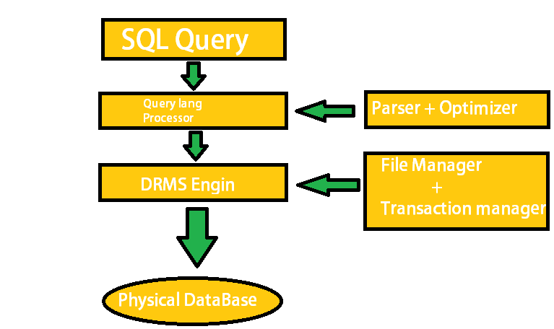
SQL的用途與方法
允許用戶撈取關連式資料庫的數據
允許用戶定義資料庫中的數據
新增、修改、刪除資料庫中的表單(table)
設定table, procedure, views...的權限

Slide 4
SQL語法的分類
DDL(Data Definition Language) - 資料定義語言
CREATE, ALTER, DROP
DML(Data Manipulation Language) - 資料操縱語言
SELECT, INSERT, UPDATE, DELETE
DCL(Data Control Language) - 資料控製語言
GRANT, REVOKE

Slide 5
SELECT [欄位名稱]
FROM [表單名稱]
WHERE [搜尋的條件和範圍];
select id, name
from user
where age > 18;
從一個或多個表中檢索特定的記錄

Slide 6
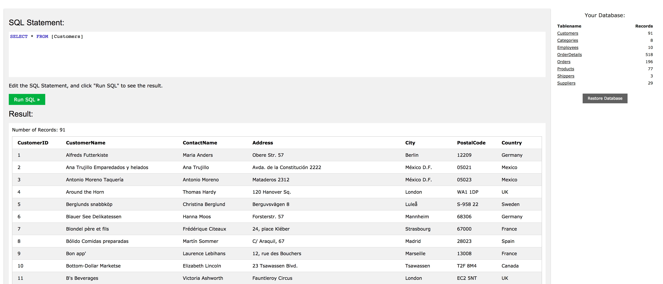
線上SQL練習網站
W3Schools
https://www.w3schools.com/sql/trysql.asp?filename=trysql_op_in

